Slide 1
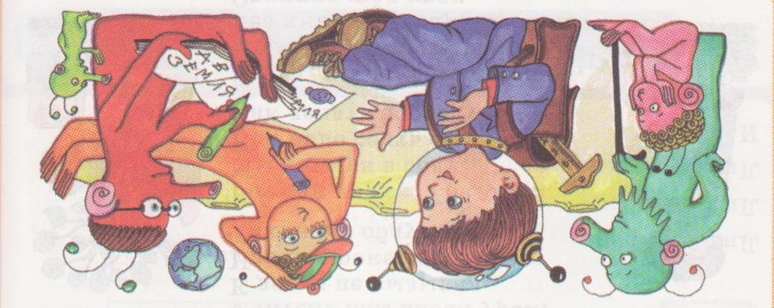
Человек Окружающий мир 3 класс
Составитель: Никитина С.Ю.,
учитель начальных классов,
ГОУ СОШ №643,
г. Санкт-Петербург

Slide 2
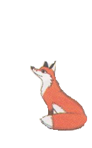
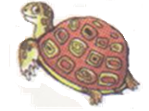
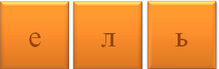
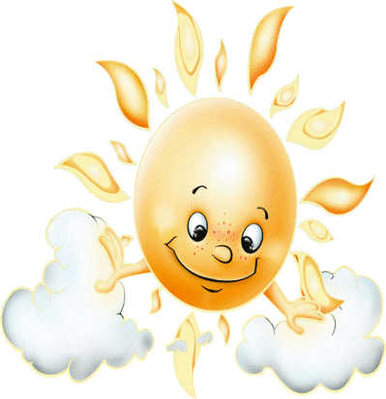
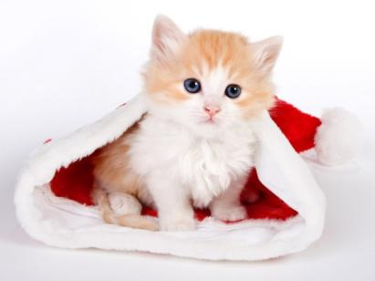
Разгадайте кроссворд:

Slide 3
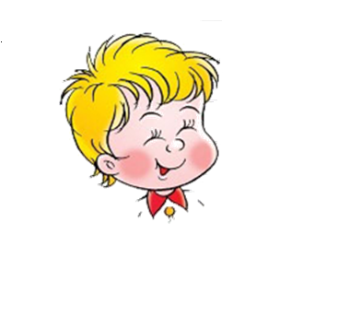
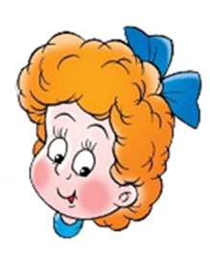
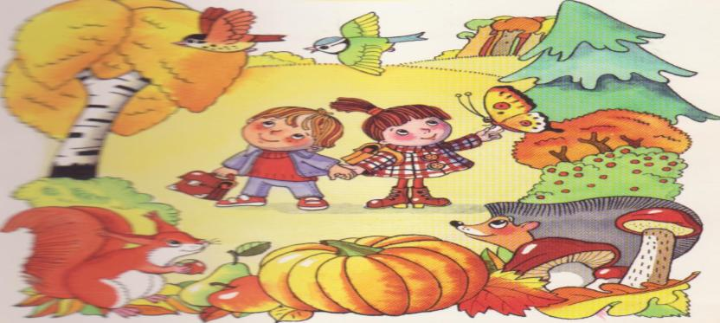
Работа в паре.
Подумайте, чем человек отличается
от других объектов живой природы?

Slide 4
Работа по учебнику.
Посмотрите на стр. 10 – 11 учебника и назовите предметы, сделанные человеком.
А где же у человека находится разум?

Slide 5
Внутренний мир
человека
знания,
мышление
воображение,
мечты
характер
память
чувства,
восприятие

Slide 6
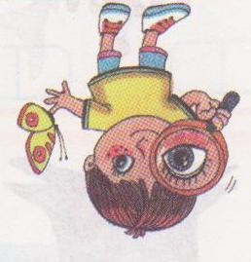
Чем отличаются объекты на рисунках? С помощью какого органа чувств вы это определили?

Slide 7
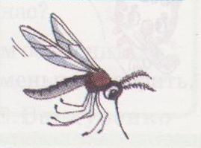
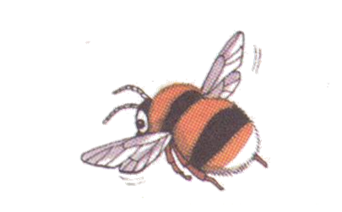
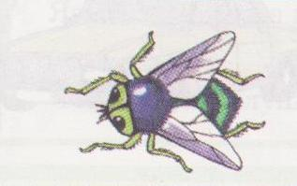
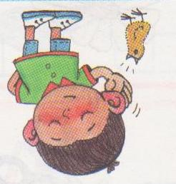
Попробуй услышать нарисованных насекомых: муху, комара, шмеля. Какой орган чувств вы использовали?
комар
шмель
муха

Slide 8
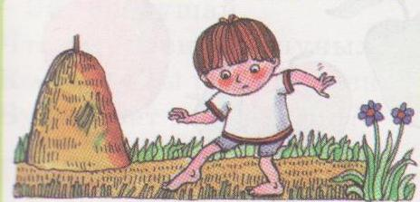
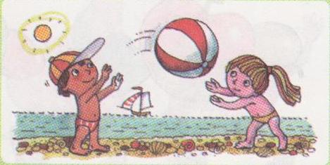
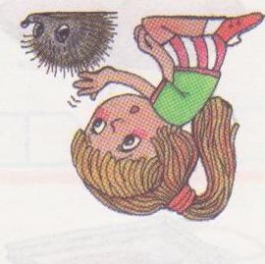
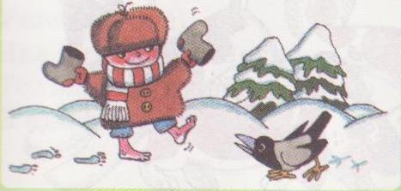
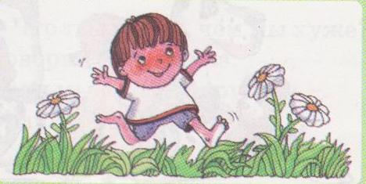
Вспомни свои ощущения при ходьбе босиком по скошенному лугу, по песчаному пляжу, по снегу, по свежей травке. Какой орган чувств помог вам ответить на вопросы?

Slide 9
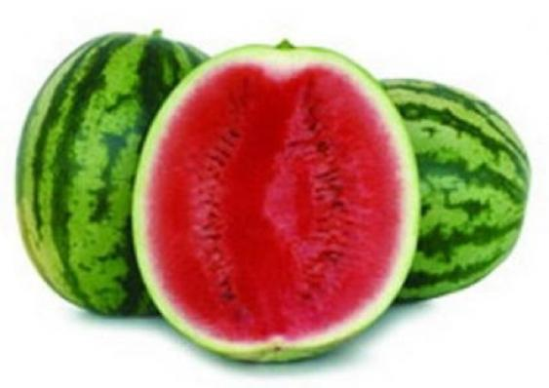
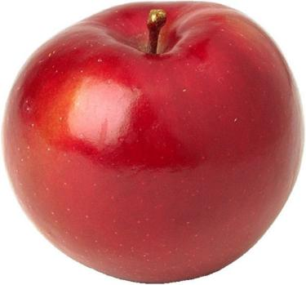
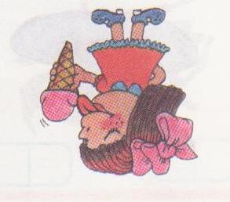
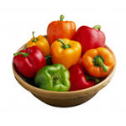
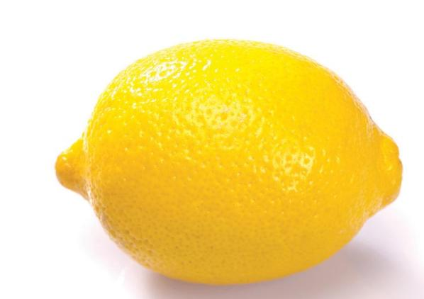
Расскажи о вкусе этих плодов.

